Slide 1
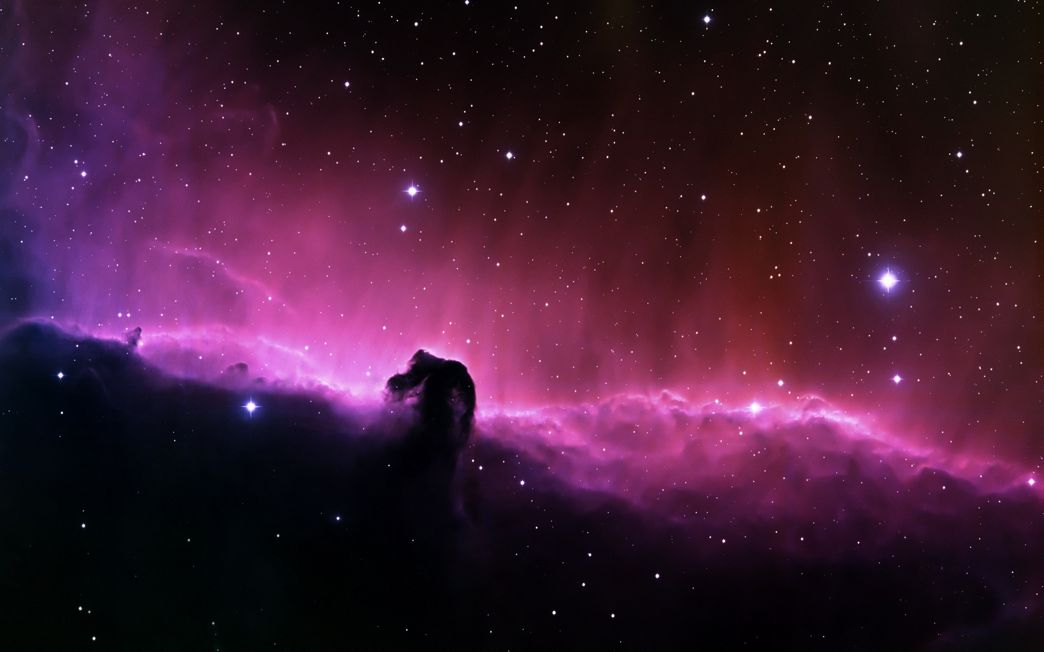
A utilidade da física
?

Slide 2
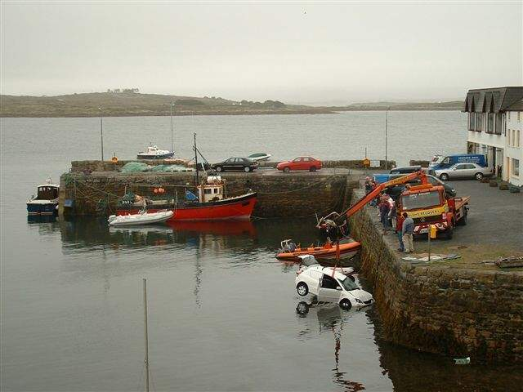

Slide 3
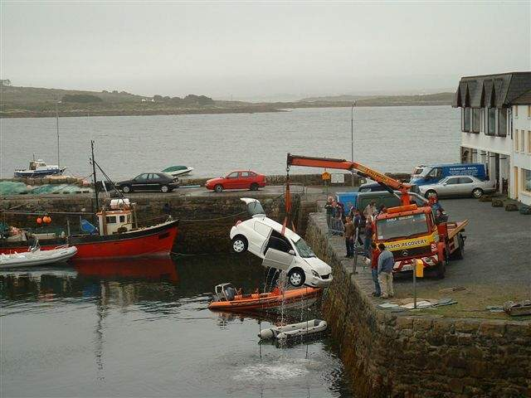

Slide 4
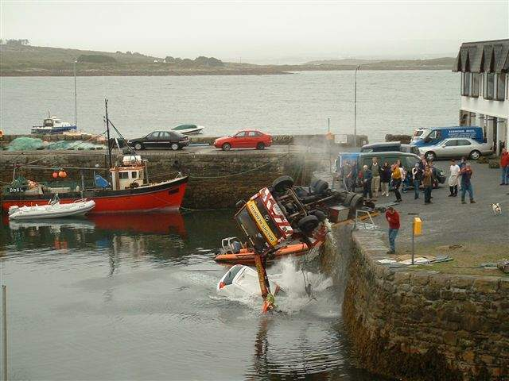

Slide 5
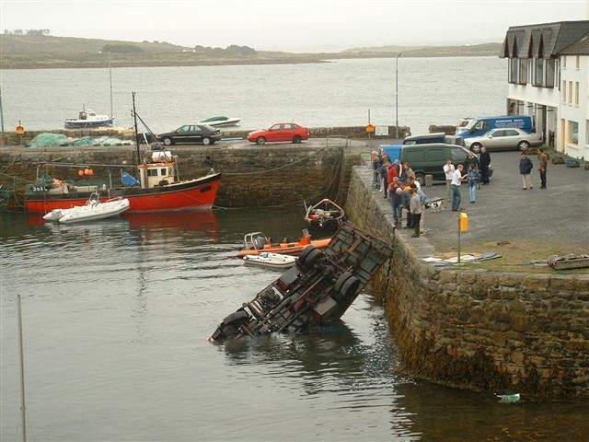

Slide 6
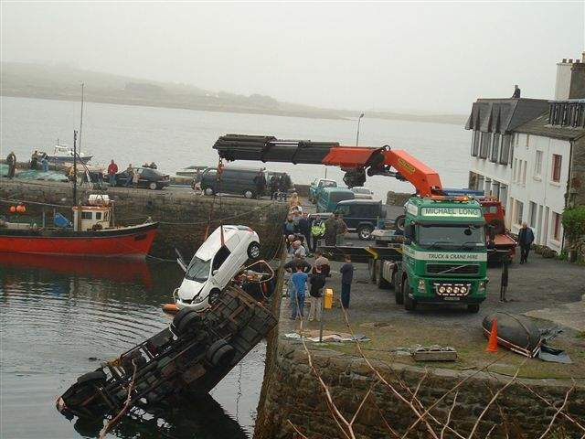

Slide 7
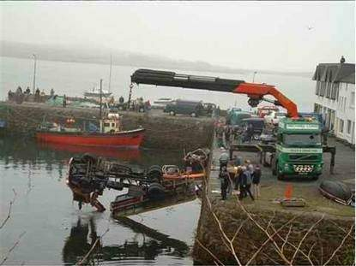

Slide 8
Moral da história: A Física tem um papel crucial no dia-a-dia!
Parece que desta foi…
a P > A p
A
p
a
P

